Slide 1
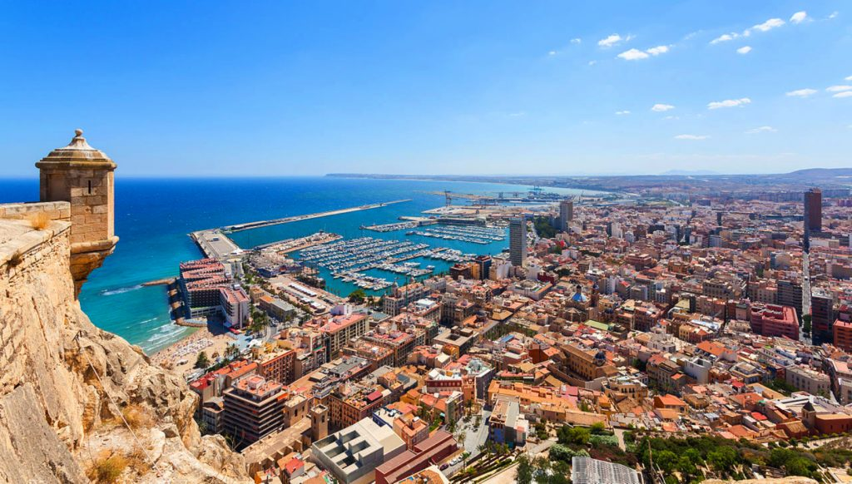
LA LOCALIDAD Y LA POBLACIÓN
Sergio Arnau García. 3º EP. 19-20

Slide 2
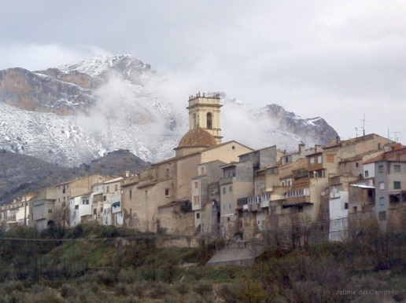
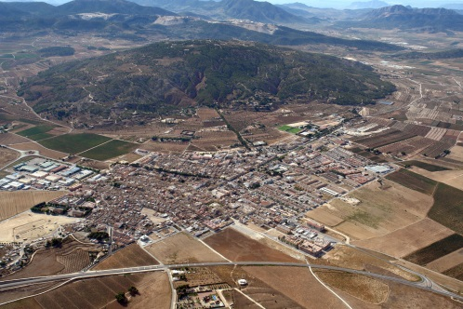
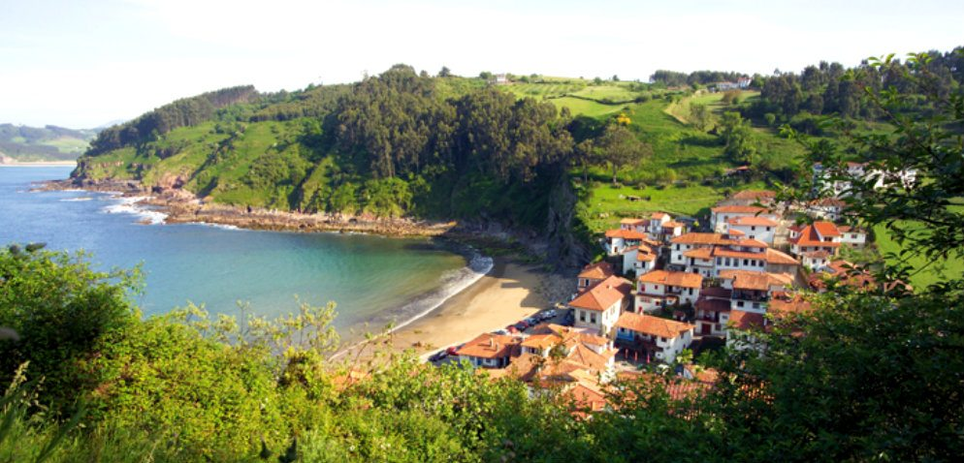
EL PUEBLO
¿Qué es y cómo es un pueblo?
En España decimos los pueblos son localidades de menos de 10.000 habitantes.
Normalmente los pueblos tienen casas bajas (no hay edificios altos, pero sí puede pasar alguna vez), sus calles son cortas y estrechas alrededor de una plaza y a las afueras del pueblo suele haber campos de cultivo o puerto pesquero si el pueblo es de costa.
Tipos de pueblo
Como pasa con los paisajes, podemos encontrar pueblo de:
Montaña: Que suele tener muchas cuestas y campos de cultivo por las montañas.
Llanura: con alguna carretera cercana, a veces río y campos de cultivo alrededor
De costa: Pegadito al mar, con puerto pesquero y muchas veces playas

Slide 3
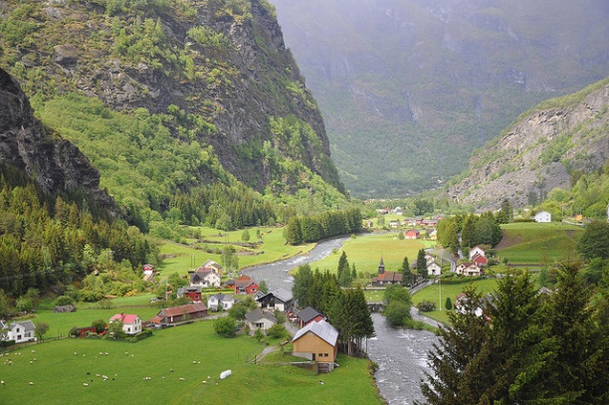
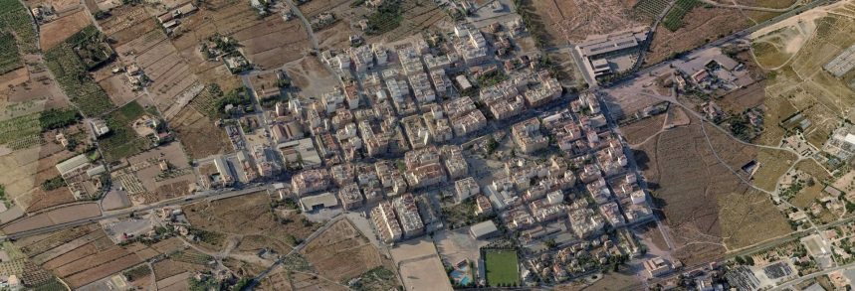
¿Cómo es la vida en los pueblos?
Los pueblos pueden ser diferentes. Pueden tener casas aisladas (separadas), casas alrededor de una plaza o casas al lado de una carretera.
Cuando hablamos de la vida “rural” no referimos a los pueblos.
Normalmente la gente de los pueblos trabaja en la agricultura, ganadería (animales) y pesca (en la costa). En algunos pueblos hay turismo rural. Los turistas buscan pueblos con playa o pueblos de montaña o llanura tranquilos.
No hay muchos coches porque las distancias son cortas y la gente va a los sitios caminando.
En los pueblos poca gente trabaja en servicios, porque no hay muchas tiendas, transportes, hospitales…

Slide 4
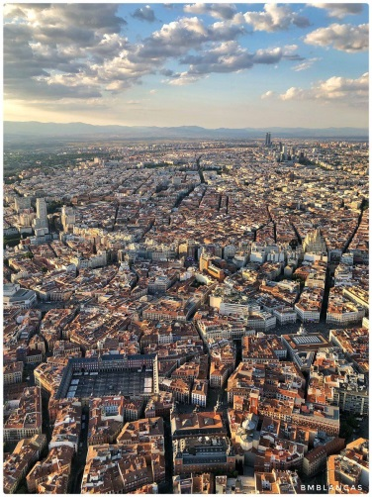
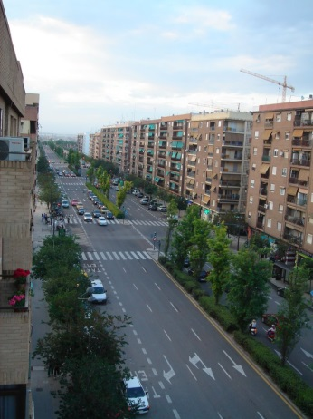
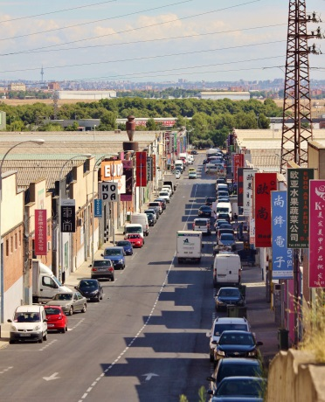
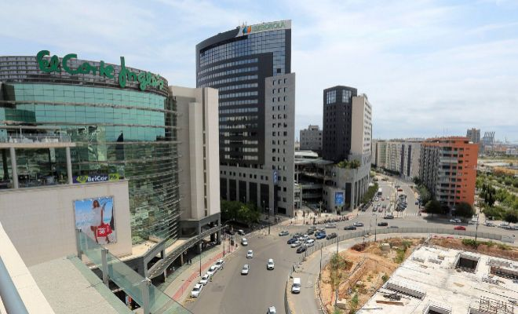
LA CIUDAD
Las ciudades son localidades con 10.000 o más habitantes. Son, por tanto, más grandes que los pueblos.
El centro de la ciudad puede parecerse a un pueblo, con una plaza y casas bajas.
Tiene muchos edificios (viviendas, hoteles, teatros, cines, mercados, centros comerciales, hospitales, tiendas…)Algunos son muy altos.
Las calles suelen ser largas y anchas, excepto las del centro que pueden ser como las de los pueblos. Suele haber mucho tráfico de vehículos (coches, motos…)
Tienen muchos servicios (colegios, parques, tiendas, hospitales…)
Hay zonas industriales (fábricas y almacenes) que forman polígonos industriales.
Las ciudades grandes se dividen en barrios.

Slide 5
Las zonas de la ciudad
Las ciudades se dividen en 3 zonas:
La zona más antigua es el centro. Tiene calles más cortas y estrechas. No están ordenadas.
Alrededor del centro está el ensanche. Es una zona más nueva, con calles largas y anchas y mucho tráfico. Edificios altos. Aquí hay viviendas y oficinas.
Lo más alejado del centro es la periferia o las afueras de la ciudad. Aquí podemos encontrar barrios más modernos con casas bajas, centros comerciales, polígonos industriales y parques grandes.
¿Cómo se vive en la ciudad?
Como es grande, la gente usa el coche y otros transportes para ir a otras zonas a trabajar, a comprar, al cine… Por eso están más contaminadas
La mayoría de la gente trabaja en servicios (tiendas, hoteles, hospitales, transportes, colegios) y también en fábricas.

Slide 6
¿Qué diferencia a las ciudades y a los pueblos?
Pueblos
Viven menos de 10.000 personas.
Las calles son cortas y estrechas.
Casi no pasan coches.
Las casas suelen ser bajas.
No hay muchos edificios además de las casas, el ayuntamiento y algunas tiendas.
Están rodeados de naturaleza o campos de cultivo.
Como son pequeños, no se dividen en zonas.
Trabajan en la agricultura, ganadería, pesca y, algunos, en turismo rural.
Ciudades
Viven a partir de 10.000 personas.
Las calles son largas y anchas.
Hay mucho tráfico .
Los edificios son altos, menos en las afueras que puede haber casas bajas.
Hay muchos edificios diferentes: viviendas, hoteles, oficinas, tiendas, centros comerciales, hospitales, polideportivos, colegios…
El centro está lejos de la naturaleza.
Se dividen en barrios porque son muy grandes.
Trabajan en los servicios que necesita le gente o en fábricas.

Slide 7
¿Siempre vive el mismo número de personas en una localidad?
¿Qué es la población? La población está formada por las personas que viven en una localidad. Si viven en pueblos, es población rural.
Si viven en ciudades, es población urbana.
La población de una localidad va cambiando. Depende de:
La natalidad y la mortalidad
La natalidad es el número de personas que nacen en un sitio.
La mortalidad es el número de personas que mueren en un sitio.
Durante un año, si la natalidad es mayor que la mortalidad, la población crece.
El cambio de localidad de las personas
Las personas no siempre viven en el mismo sitio. Hay muchos cambios. Los emigrantes son las personas que se van del sitio donde nacieron.
Los inmigrantes son las personas que vienen de otros sitios.
Las ciudades se van haciendo cada vez más grandes porque va gente a vivir. Muchos pueblos se vacían porque la gente se va al no encontrar trabajo.

Slide 8
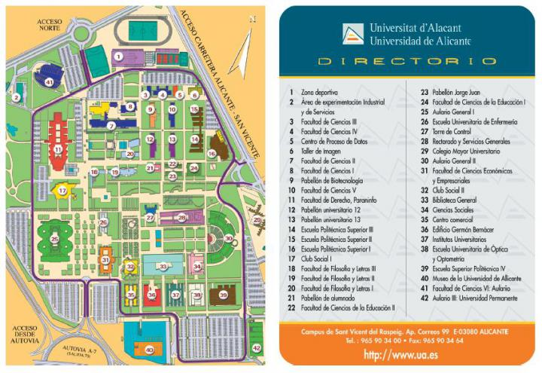
El plano
El plano es un dibujo que representa desde arriba las calles de las ciudades y pueblos.
Podemos ver dónde están algunos lugares importantes
Sirve para orientarse (saber ir de un lado a otro sin perderse), para encontrar lugares que no conoces o para buscar los caminos más cortos para ir a los sitios.
Los turistas, que son personas que visitan una localidad, los usan mucho.
También hay planos de centros comerciales, parques de tracciones, universidades…

Slide 9
Y eso es todo lo que queríamos aprender de las localidades.

